Slide 1
RFLP
I Geni delle Catene
Globiniche

Slide 2
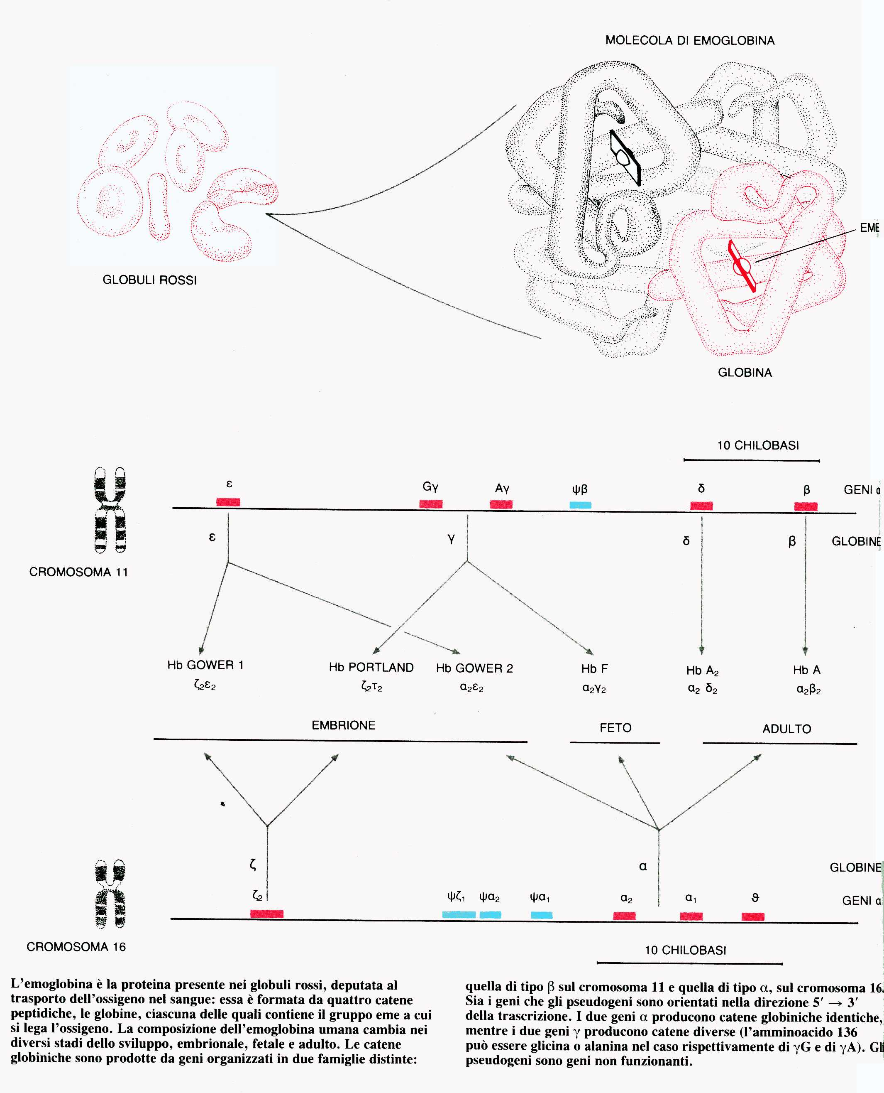
I geni delle catene
globiniche

Slide 3
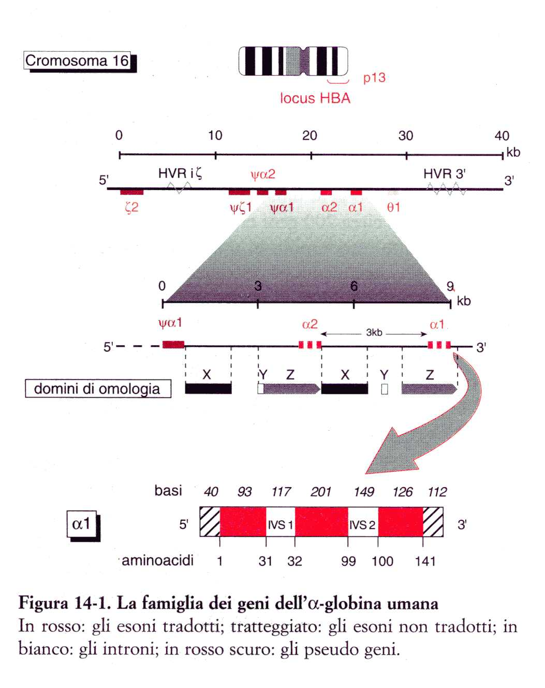
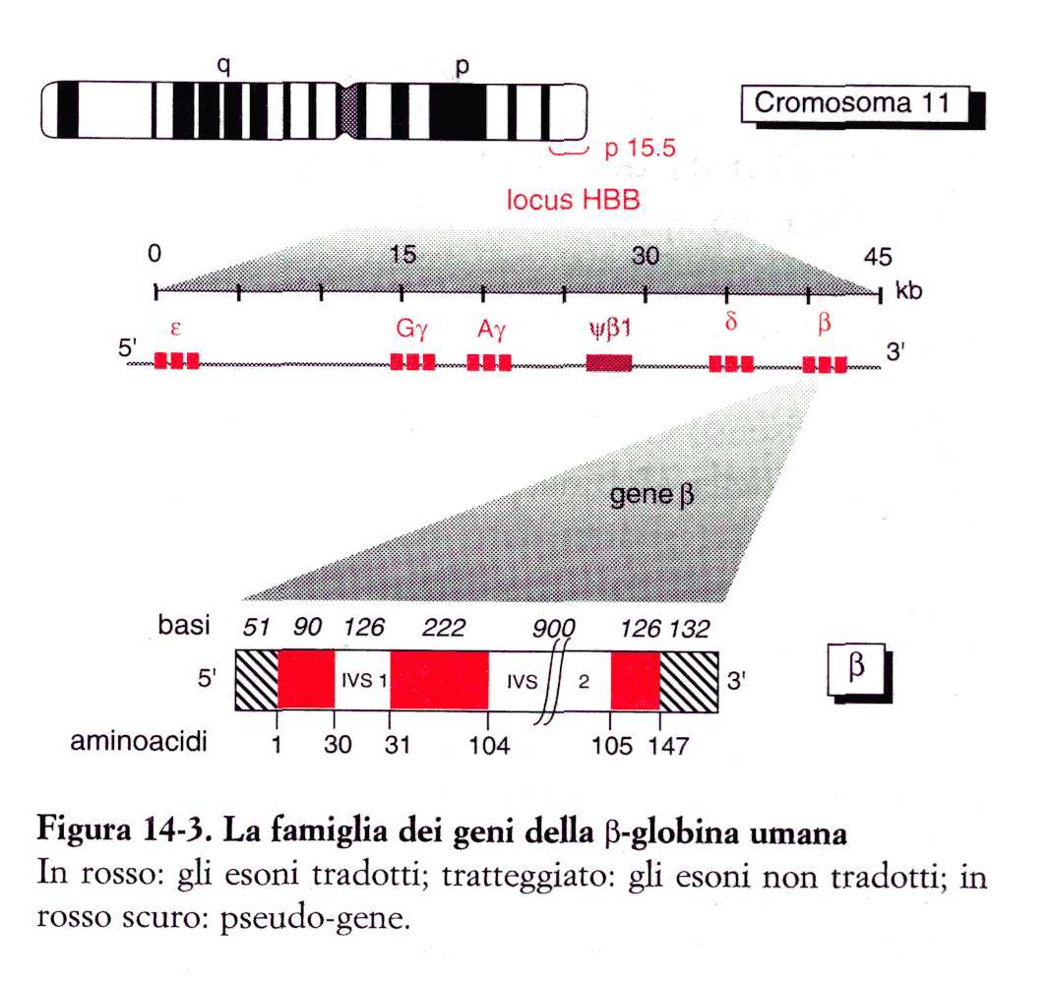
I geni delle catene globiniche

Slide 4
Alcune emoglobine anomale
II
II

Slide 5
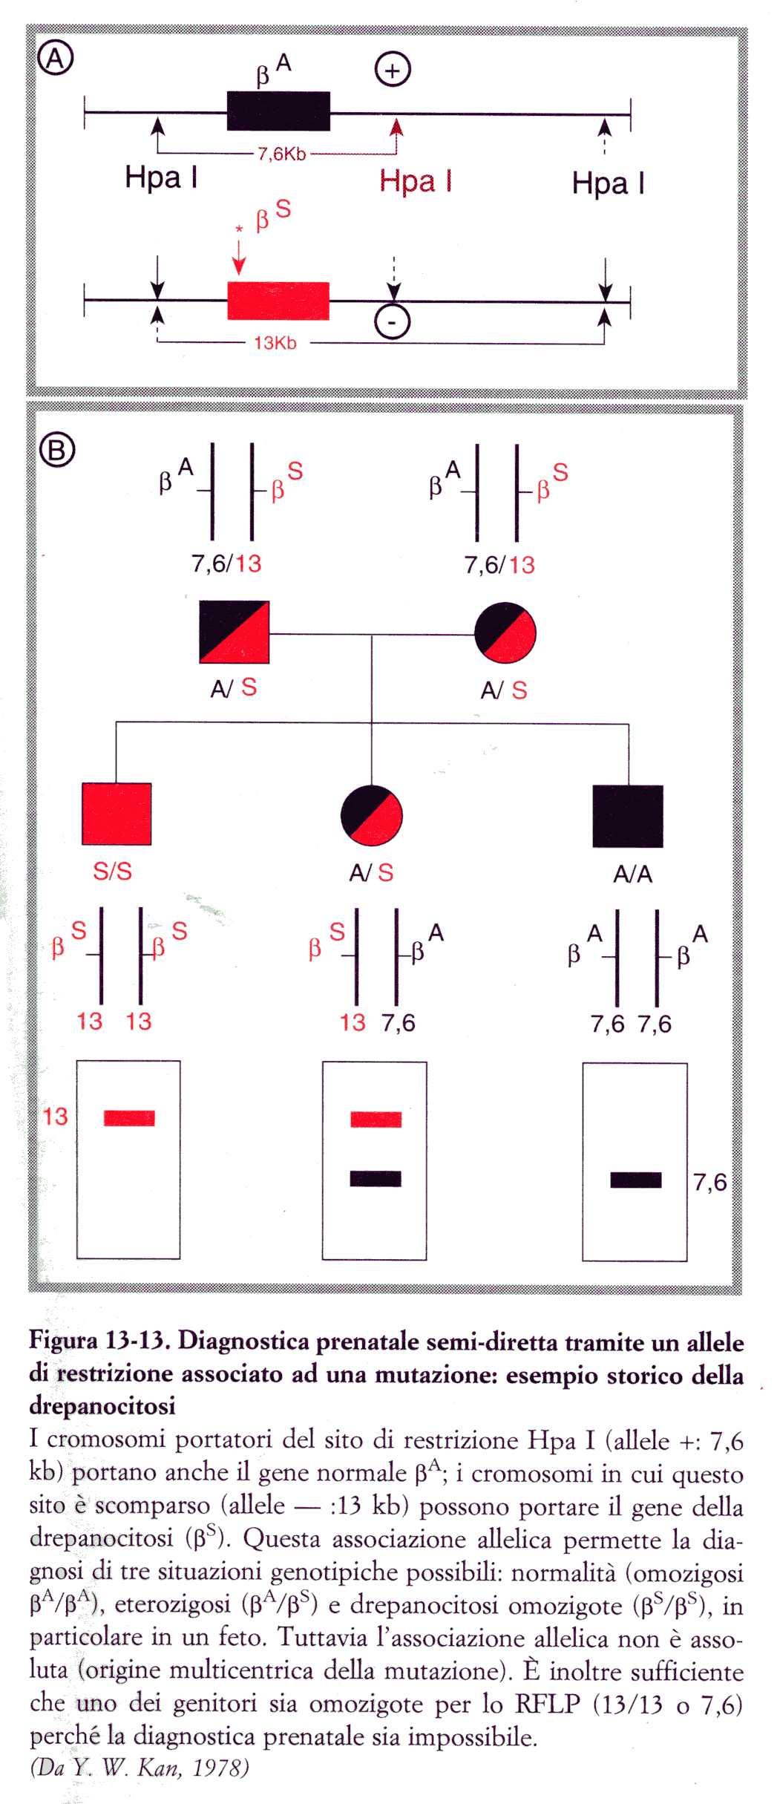
Polimorfismi di restrizione
Diagnosi
Semi-diretta della
Anemia Falciforme

Slide 6
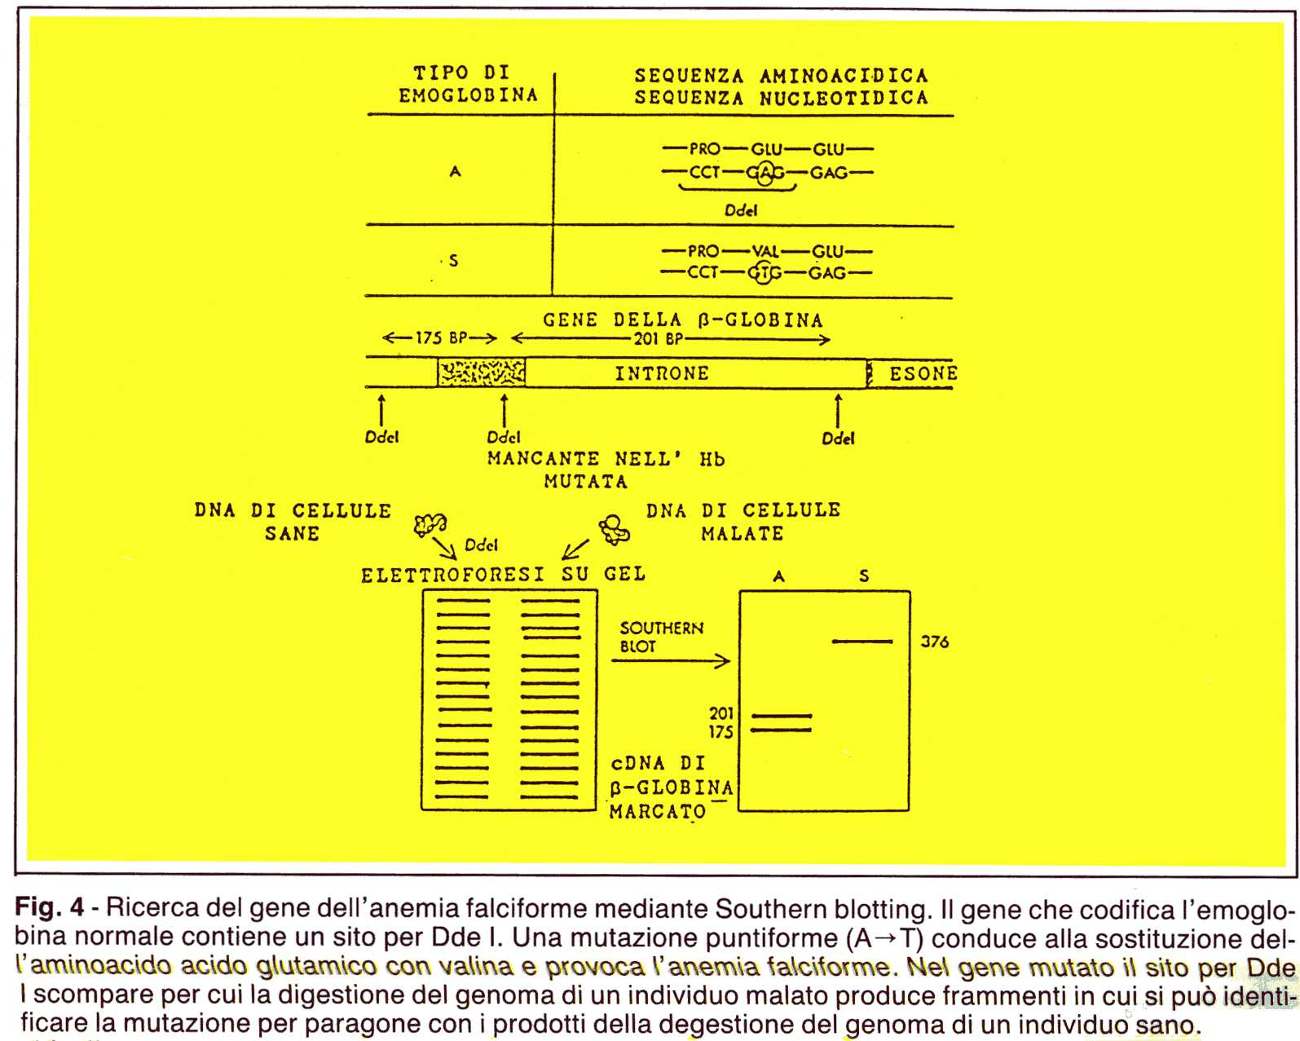
Polimorfismi di restrizione. Diagnosi diretta della Anemia Falciforme

Slide 7
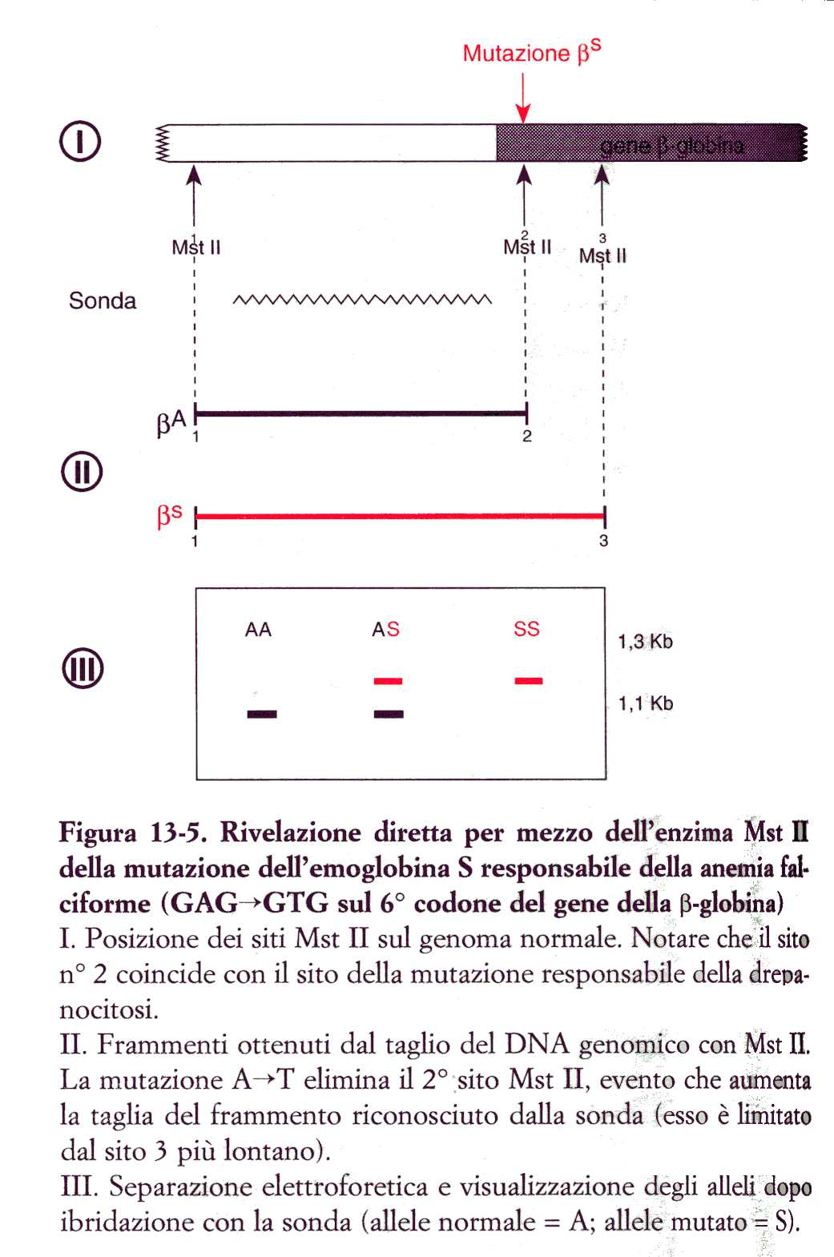
Gene della β-globina
Polimorfismi di restrizione. Diagnosi diretta della Anemia Falciforme
1.3 Kb
1.1 Kb

Slide 8
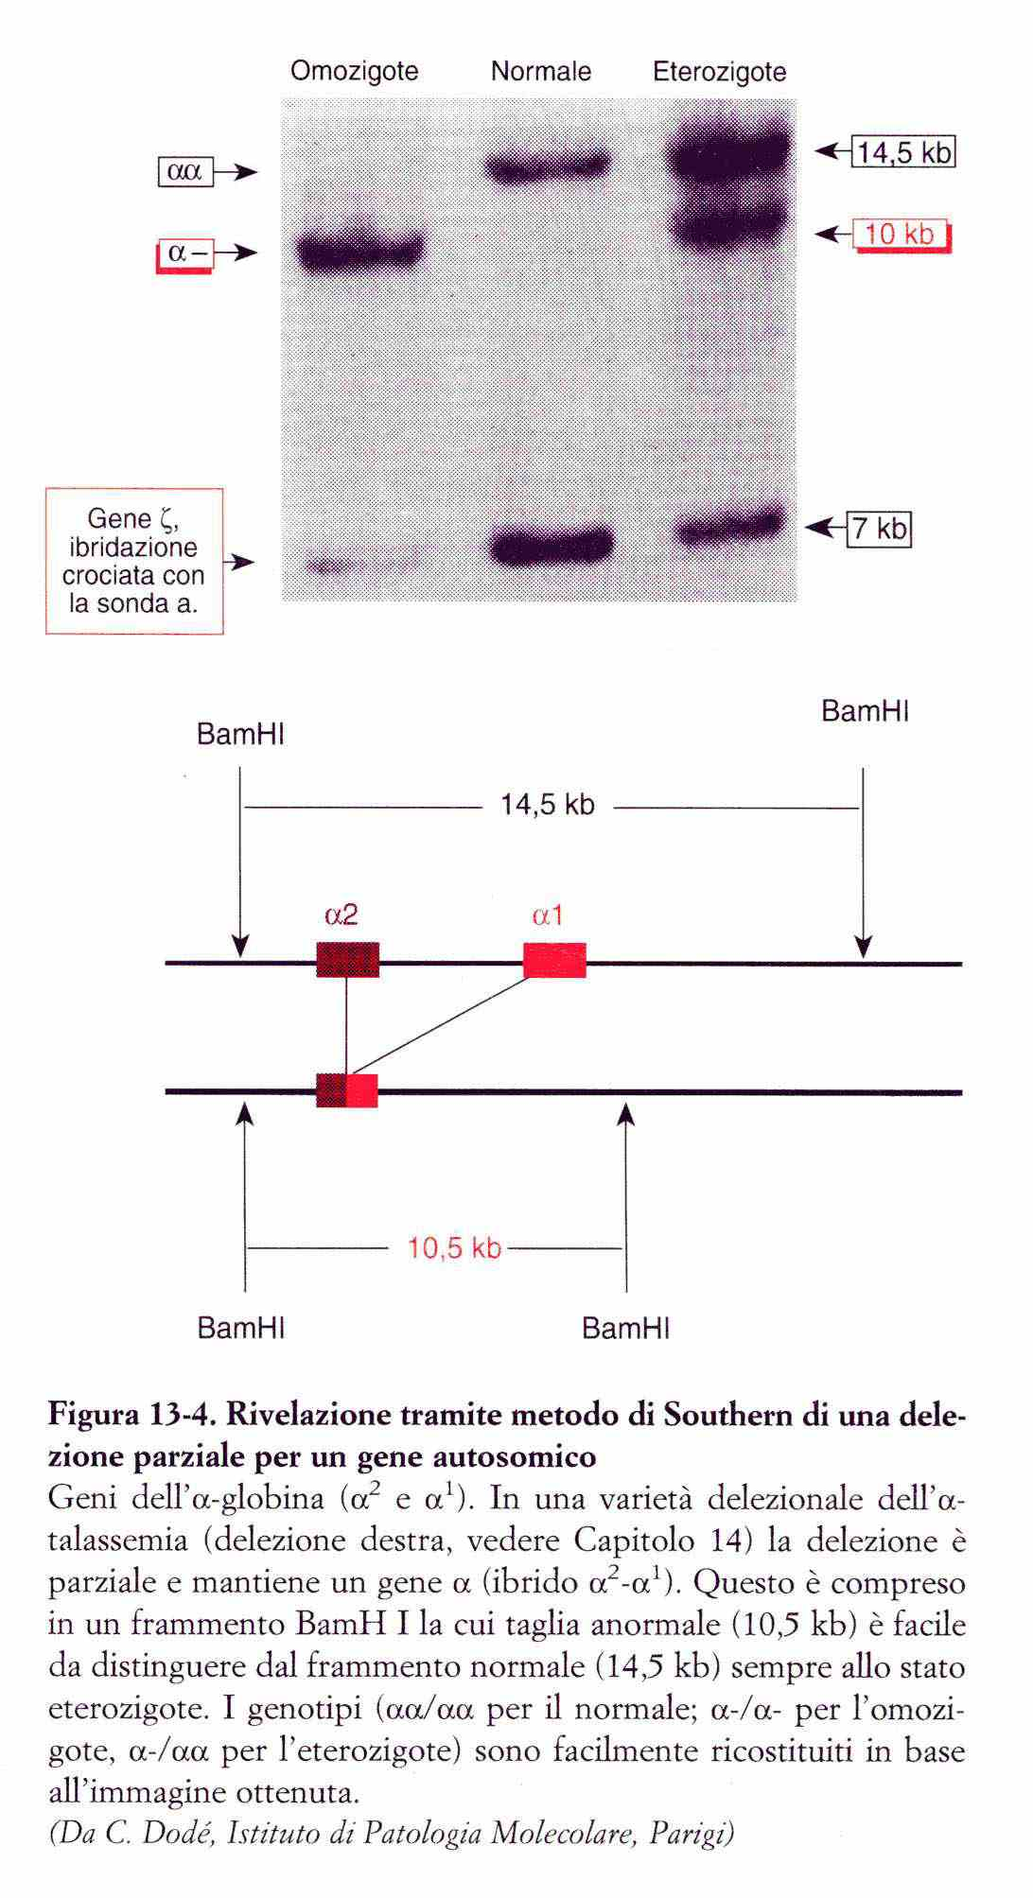
Polimorfismi di restrizione. Diagnosi di α-talassemia

Slide 9
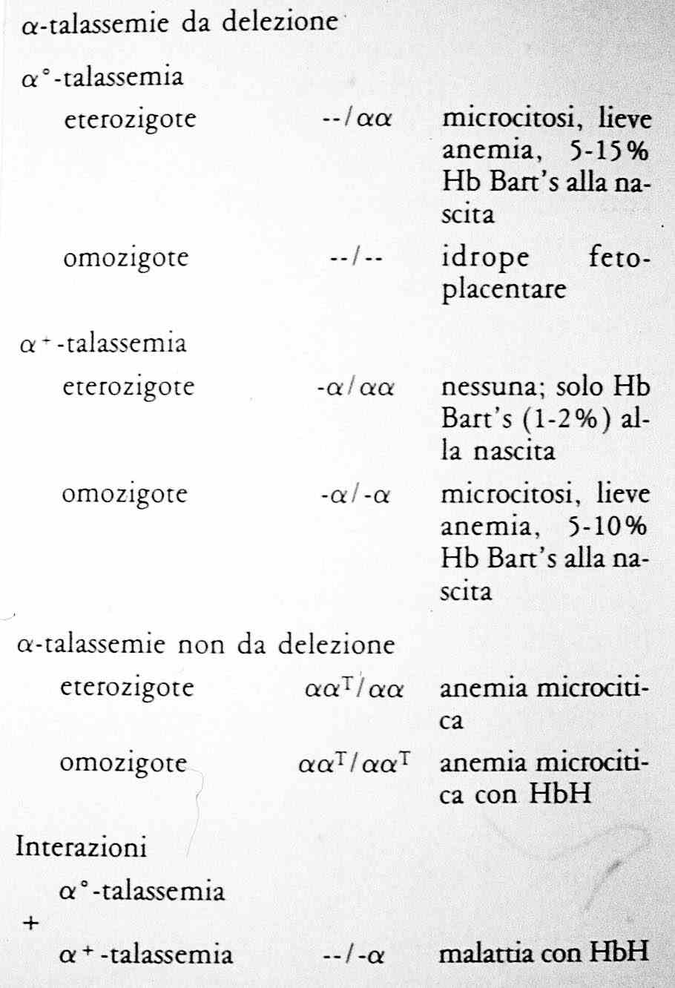
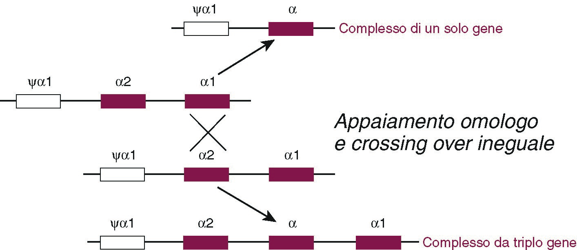
Le α-talassemie
Hb Bart’s è costituita da tetrameri di catena γ
HbH è costituita da tetrameri di catena β
Genesi delle α-talassemie per per appaiamento omologo e crossing-over ineguale
Tratto da Thompson & Thompson Genetica in Medicina - Idelson-Gnocchi

